Slide 1
Workshop / Taller 4
COMO TRANSITAR PARA UM MODELO DE ECONOMIA CIRCULAR A PARTIR DAS NOSSAS DECISÕES DE CONSUMO?
¿CÓMO TRANSITAR HACIA UN MODELO DE ECONOMÍA CIRCULAR DESDE NUESTRAS DECISIONES DE CONSUMO?
Itinerario Formativo 1 Consumo sostenible
Hora das Palavras e BeeCircular
20-10-2021
15 h 00 (PT) / 16 : 00 (ES)

Slide 2
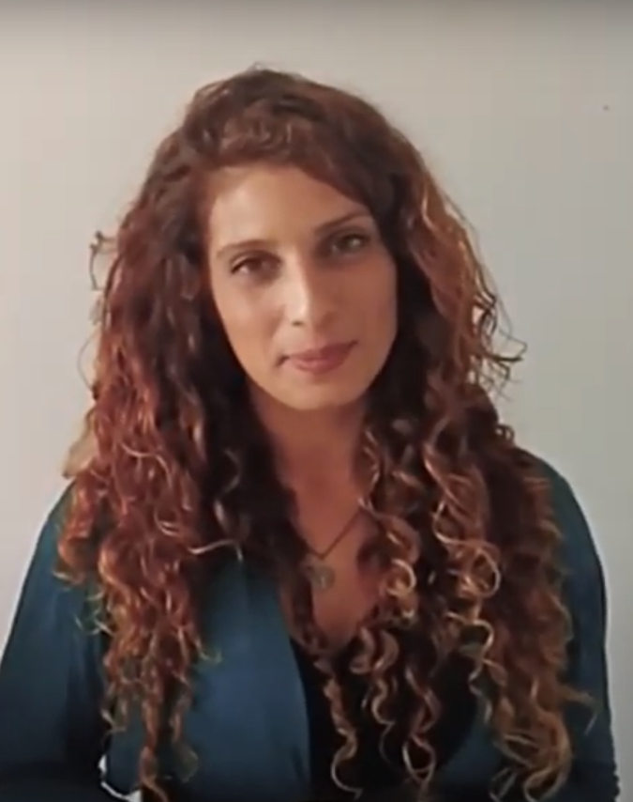
Itinerario Formativo 1
Consumo sostenible
Taller 4
Olá, eu sou a Mariana
Hola, soy Mariana

Slide 3
Itinerario Formativo 1
Consumo sostenible
Taller 4
Polinizamos a Economia Circular
Damos as mãos aos heróis do amanhã, àqueles que querem realmente fazer a diferença no mundo! Capacitamos, colaboramos e apoiamos PESSOAS, a criarem soluções que contribuem ativamente para o Desenvolvimento Sustentável e a tornarem- se co- criadoras de um FUTURO e de mundo que nos possamos orgulhar!
Polinizamos la Economía Circular
Nos unimos a los héroes del mañana, a los que realmente quieren marcar la diferencia en el mundo. Capacitamos, colaboramos y apoyamos a las PERSONAS para que creen soluciones que contribuyan activamente al Desarrollo Sostenible y se conviertan en cocreadores de un FUTURO y de un mundo del que podamos estar orgullosos.

Slide 4
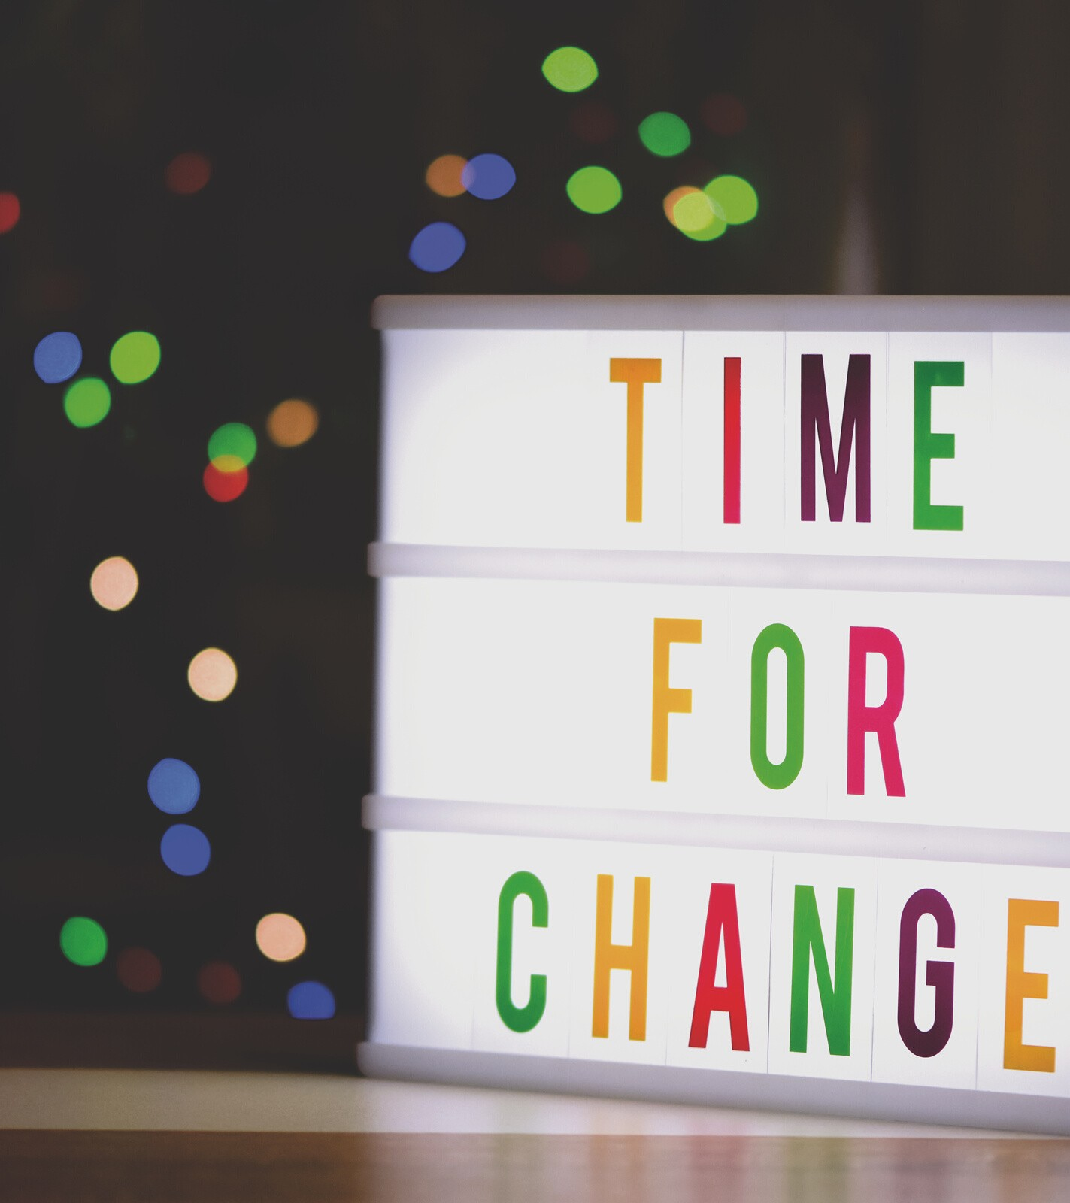
Itinerario Formativo 1
Consumo sostenible
Taller 4
QUAL É A MARCA QUE QUERES DEIXAR NO MUNDO?
¿CUÁL ES LA MARCA QUE QUIERES DEJAR EN EL MUNDO?

Slide 5
Itinerario Formativo 1
Consumo sostenible
Taller 4
Na natureza não existe lixo, tudo é aproveitado de forma cíclica e contínua.
En la naturaleza no existen los residuos, todo se utiliza de forma cíclica y continua.
A Economia Circular nasce precisamente da vontade de transferir a perfeição de como os ciclos ocorrem na natureza, para as nossas sociedades e organizações.
La Economía Circular nace precisamente de la voluntad de trasladar la perfección de cómo se producen los ciclos en la naturaleza, a nuestras sociedades y organizaciones.

Slide 6
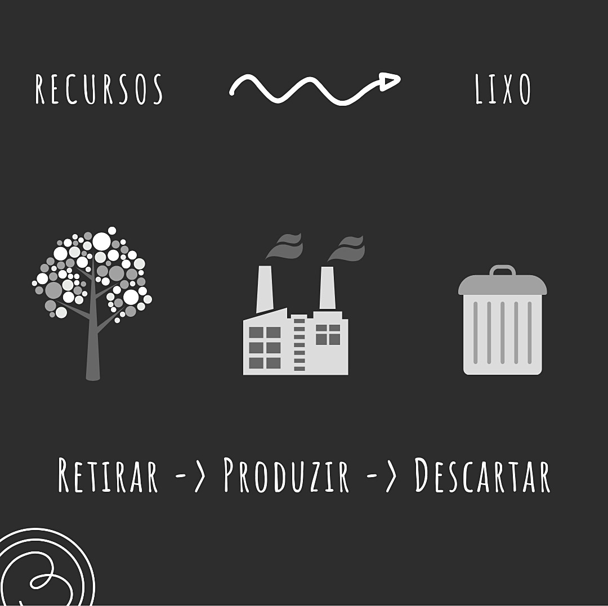
Itinerario Formativo 1
Consumo sostenible
Taller 4
Economia Linear
Economía lineal
MODELO EM CURSO DESDE A REVOLUÇÃO INDUSTRIAL MODELO VIGENTE DESDE LA REVOLUCIÓN INDUSTRIAL
CEGO A CAPACIDADE DE REGENERAÇÃO DA TERRA
CIEGO A LA CAPACIDAD DE REGENERACIÓN DE LA TIERRA
Notes:
O fim de vida de um produto, significa o fim do seu potencial económico, investimento, esforço, trabalho e consequências negativas geradas.

Slide 7
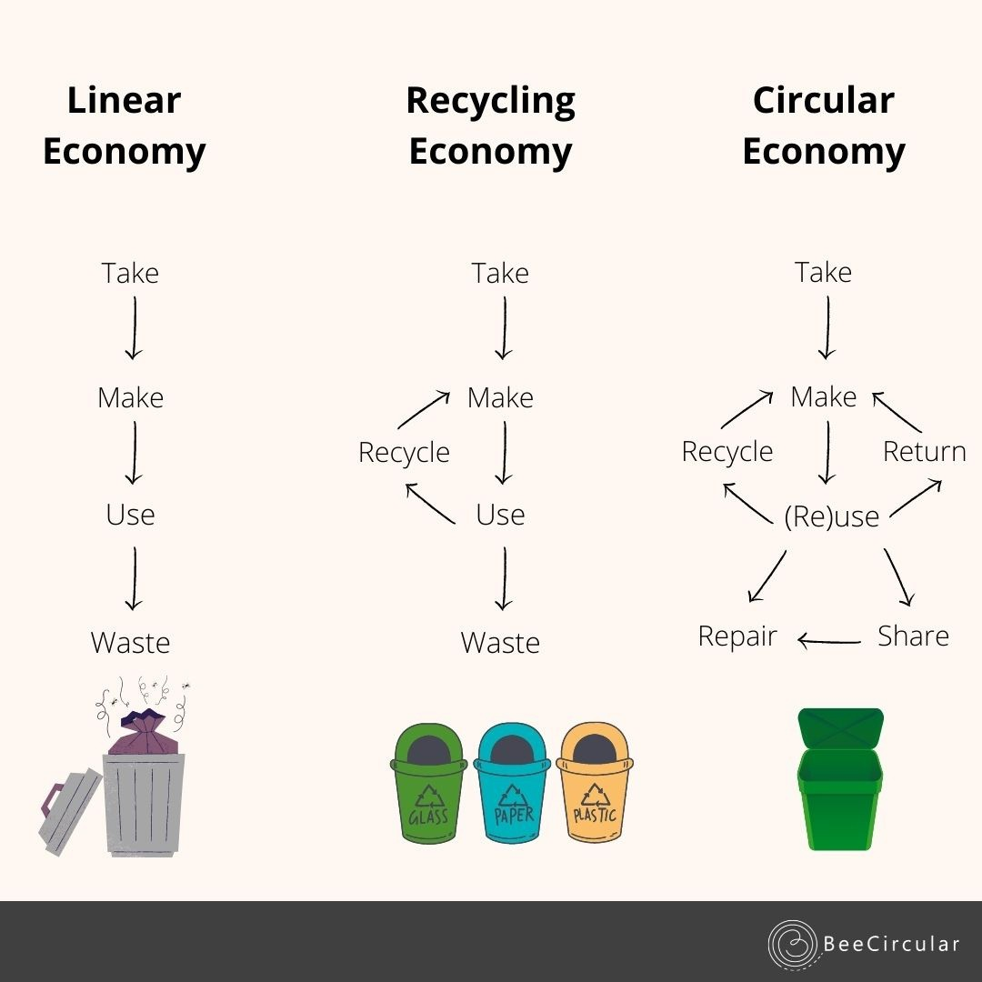
Itinerario Formativo 1
Consumo sostenible
Taller 4
Economia circular
Economía circular
“O objetivo da Economia Circular é tornar o lixo obsoleto”*
"El objetivo de la Economía Circular es hacer obsoleto el residuo"*.
“Todo o lixo é um erro de design”*
“Toda lo residuo es un error de diseño”
Lixo = Nutrientes / Alimento
Residuos = Nutrientes / Alimentos
*ELLEN MACARTHUR FOUNDATION (2018)

Slide 8
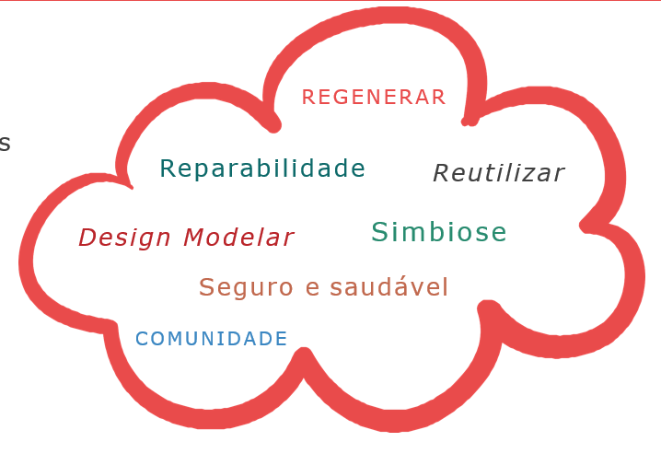
Itinerario Formativo 1
Consumo sostenible
Taller 4
Economia circular
Economía circular
Princípios
Principios
Eliminar o lixo e a poluição
Eliminación de la residuos y la contaminación
Manter os materiais e produtos a circular na economia pelo
maior período de tempo
Mantener la circulación de materiales y productos en la economía para el mayor período de tiempo
Regenerar os sistemas naturais e as sociedades
Regenerar los sistemas naturales y las sociedades

Slide 9
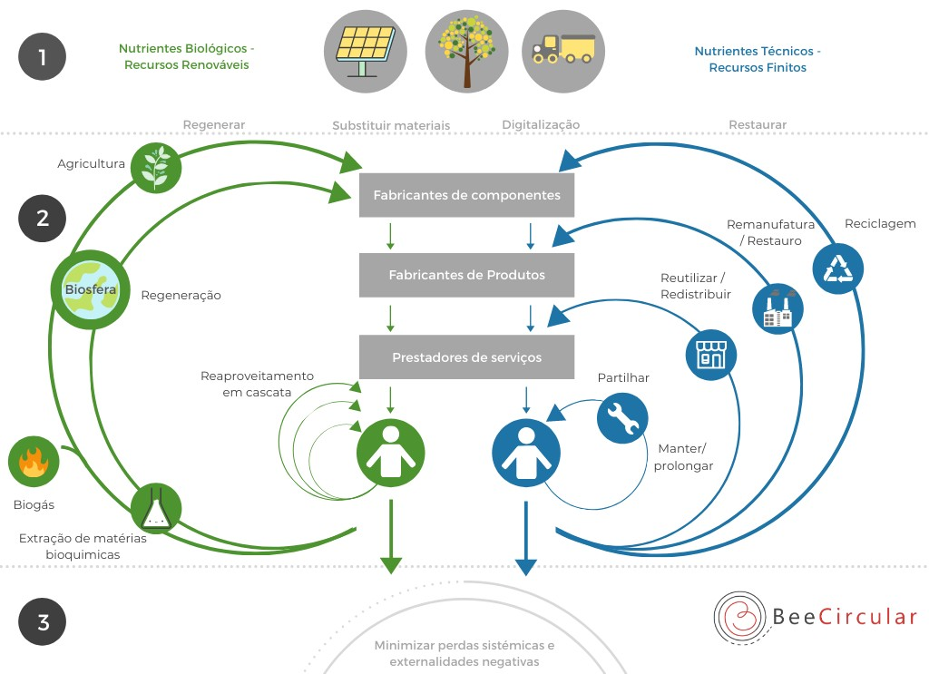
Itinerario Formativo 1
Consumo sostenible
Taller 4
BUTTERFLY DIAGRAM

Slide 10
Itinerario Formativo 1
Consumo sostenible
Taller 4
“Never doubt that a small group of thoughtful, committed, citizens can change the world. Indeed, it is the only thing that ever has.”
M a r g a r e t M e a d – A n t r o p ó l o g a C u l t u r a l
( 1 9 0 1 - 1 9 7 8 )

Slide 11
Contacto
Mariana Pinto e Costa
BeeCircular
+351 96 398 38 93
www.beecircular.org
Beecircular.geral@gmail.com
@BeeCircular
¿CÓMO TRANSITAR HACIA UN MODELO DE ECONOMÍA CIRCULAR DESDE NUESTRAS DECISIONES DE CONSUMO?

